Slide 1
三好学生申请答辩
演讲人 ：党存远

Slide 2
目录
CONTENTS
01.
02.
03.
个人背景
大一学年情况总结
未来规划

Slide 3
个人背景
1

Slide 4

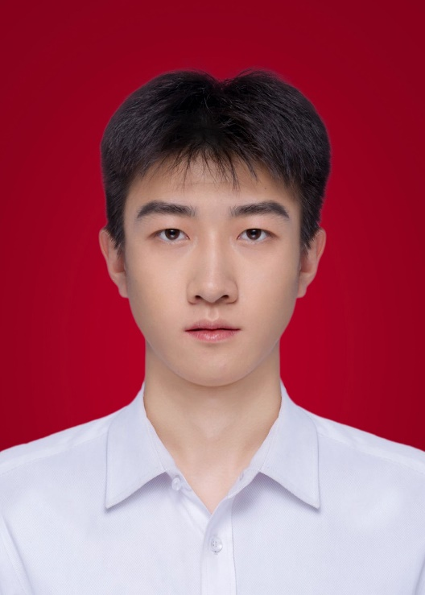
个人情况:
姓名:党存远
年龄:19
民族:汉族
籍贯:甘肃省兰州市
职务：青年志愿者联合会实践服务部副部长
实验室:RoboCup救援组成员

Slide 5
大一学年情况总结
2

Slide 6
学业情况
在大一一学年中综合测评排名第9名
c
1
经过培训和面试
加入了
Robocup
实验室
3
大一学年获得三等奖学金
2
经过面试作为青志联实践服务部副部长
4

Slide 7
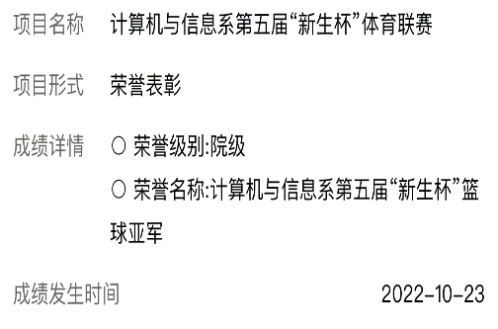
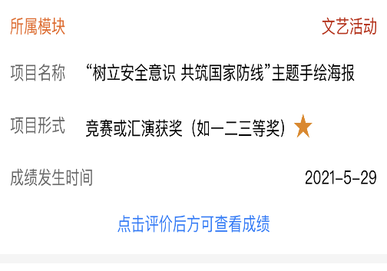
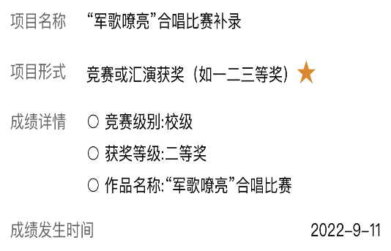
比赛经历
1
2
3
4
计算机与信息系第五届“新生杯”足球冠军
计算机与信息系第五届“新生杯”篮球亚军
“树立安全意识 共筑国家防线”主题手绘海报三等奖
“军歌嘹亮”合唱比赛二等奖

Slide 8
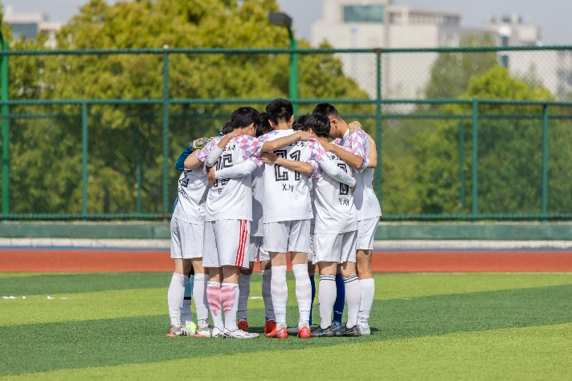
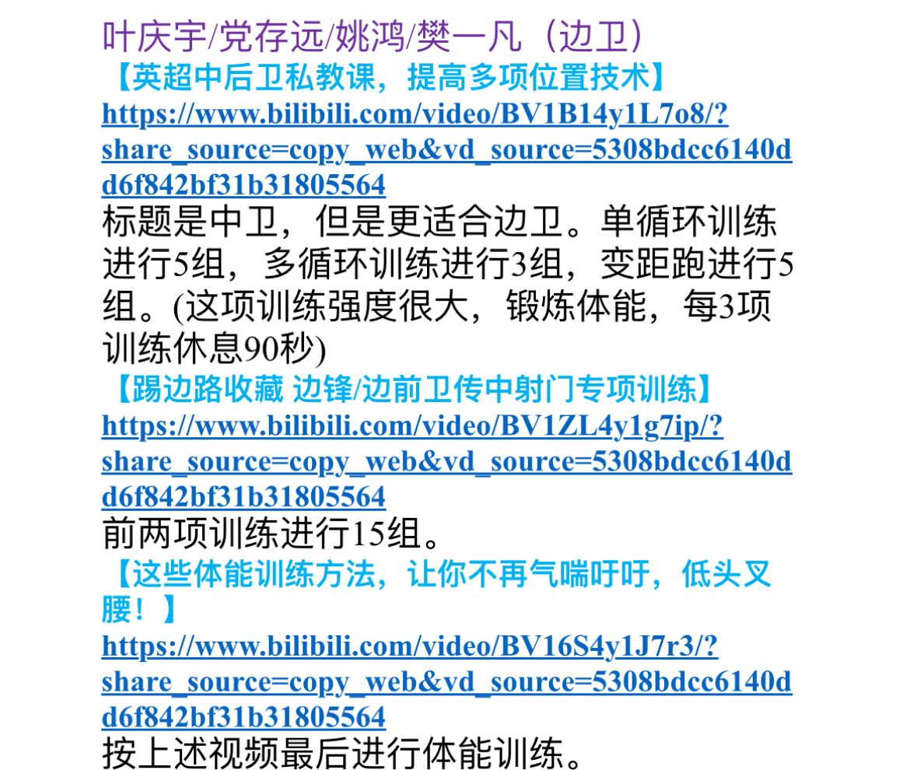
体育活动
加入了计算机与信息系足球队，并且每周积极进行训练同时在计算机与信息系新生杯中获得冠军
参加了校区足球比赛

Slide 9
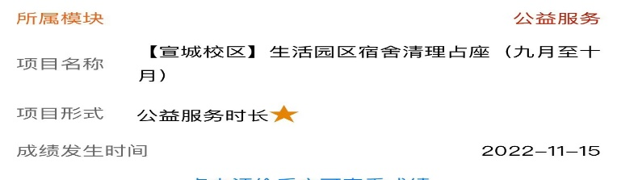
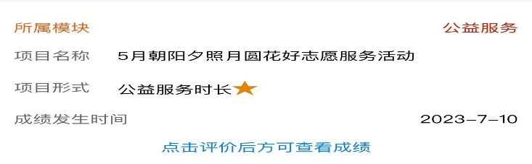
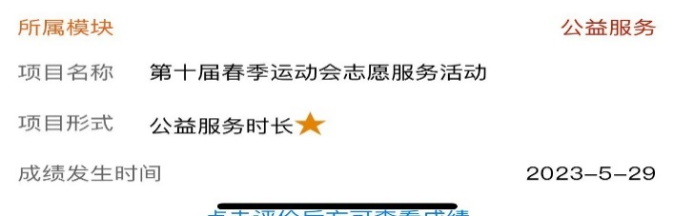
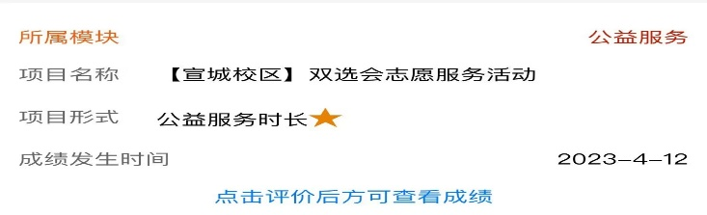
志愿服务
01
参与宿舍清理活动
02
参与帮扶老年人活动
03
参与校区运动会的组织与运行
04
参与校区双选会活动

Slide 10
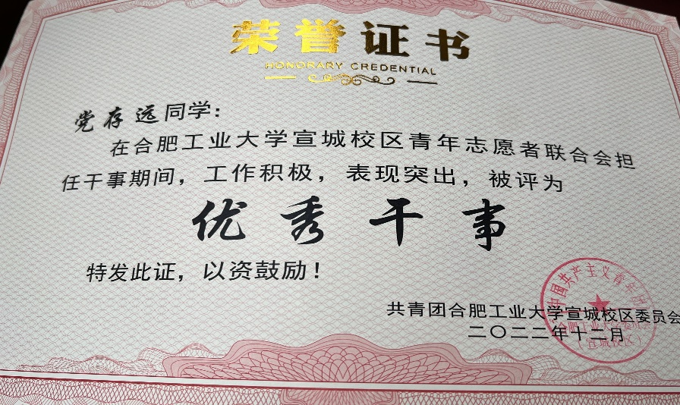
工作情况
01
组织能力：能够有效地组织和协调青志联活动。
02
沟通能力：能够清晰地表达自己的想法和意见，与志愿者进行有效沟通。
03
决策能力：能够在关键时刻做出正确的决策。
04
创新能力：能够提出创新的想法和解决方案，推动校区青志联不断进步

Slide 11
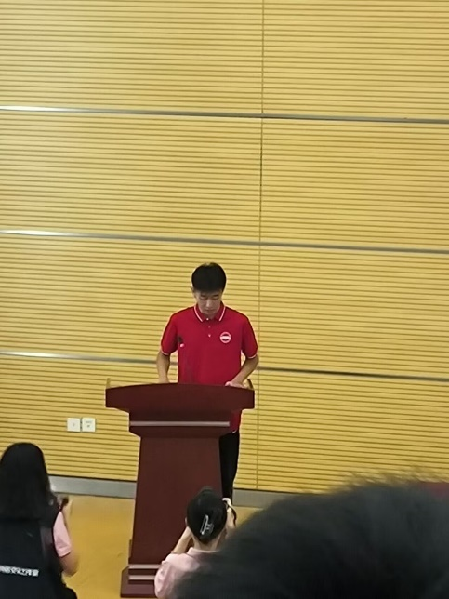
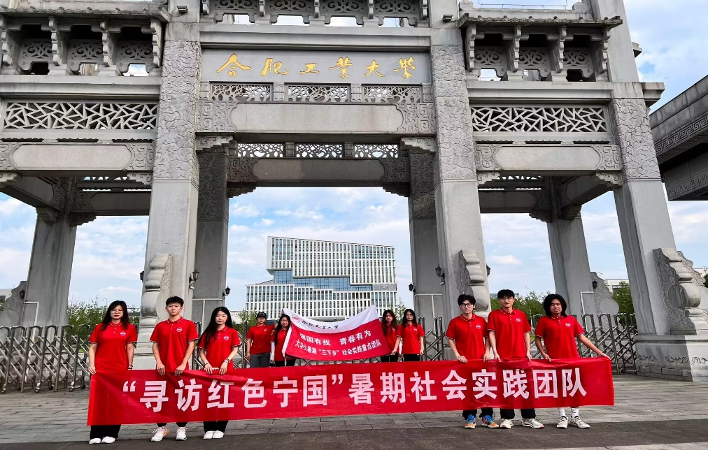
三下乡活动

Slide 12
未来规划
3

Slide 13
学术目标
01
02
03
完成学业，取得学位
积极参加各项学科竞赛
继续努力学习提升学习能力积极加入中国共产党
04
05
积极参加实验室培训
提升学术能力，为未来职业发展奠定基础

Slide 14
谢谢大家
汇报人：党存远

